Slide 1
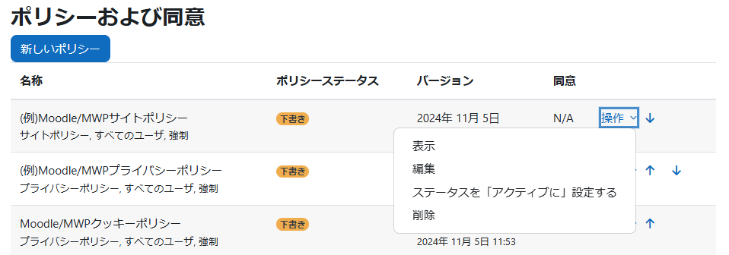
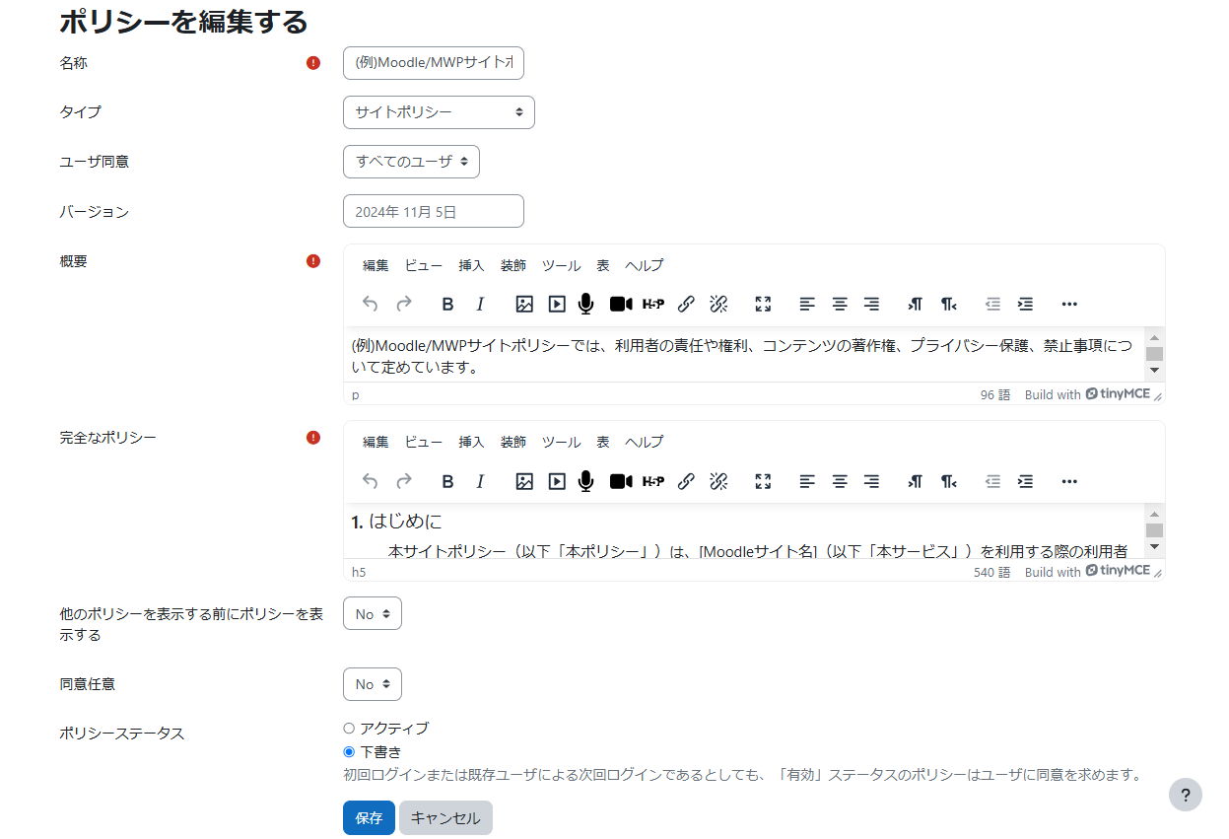
ポリシーの有効化
弊社にて予めサイトに各種ポリシーの例をセットしています。運用方針に基づき、必要に応じて、お客様にてポリシーの内容を編集した後、ポリシーの有効化をしてください。
サイト管理者アカウントでログイン後、「サイト管理」から「ユーザ」タブに切り替え、「プライバシーおよびポリシー」の「ポリシーを管理する」をクリックします。
弊社にて予めサイトに各種ポリシーの例をセットしています。サイトポリシー及びプライバシーポリシーは運用方針に基づき編集をしてください。
「操作」メニューから「編集」をクリックし、「名称」「概要」「完全なポリシー」を編集し「保存」をクリックします。
クッキーポリシーは編集せずにそのままご利用いただけます。
全てのポリシーが公開できる状態になったら、「操作」メニューから「ステータスをアクティブに設定する」をクリックして有効化します。
【参考：操作メニュー】
表示 | ポリシーを確認します。
編集 | 作成したポリシーを編集します。 編集の際は!(必須マーク)の箇所のみの編集がおすすめです。
ステータスを「アクティブに」設定する | ポリシーを有効化します。
削除 | ポリシーを削除します。 ただし、ステータスがアクティブのポリシーは削除できません。
矢印マーク | 上下の矢印マークでポリシーの表示順を変更します。
ポリシーの有効化

